Slide 1
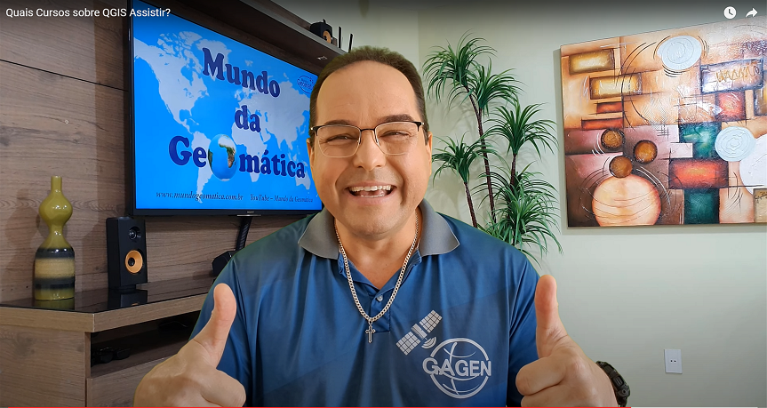
4K
MSL-PPGCF/UFV
ULTRA HD
Mapeamentos com Softwares Livres - MSL
Professor Dr. Alexandre Rosa dos Santos
https://mundogeomatica.com
YouTube – Mundo da Geomática

Slide 2
4K
MSL-PPGCF/UFV
ULTRA HD
TEORIA 02
FUNDAMENTOS TEÓRICOS DE CARTOGRAFIA (FT-C)
Campos de Atuação da Cartografia,
Comunicação Cartográfica e Escalas
www.mundogeomatica.com
https://mundogeomatica.com
YouTube – Mundo da Geomática

Slide 3
4K
MSL-PPGCF/UFV
ULTRA HD
Roteiro
Introdução;
Objetivo;
Divisão da cartografia;
Cartografia especial e temática;
Comunicação cartográfica;
Informação geográfica e cartográfica;
Revisão;
Referências bibliográficas.
YouTube – Mundo da Geomática
Teoria 02 -> FT-C -> Campos de Atuação da Cartografia, Comunicação Cartográfica e Escalas

Slide 4
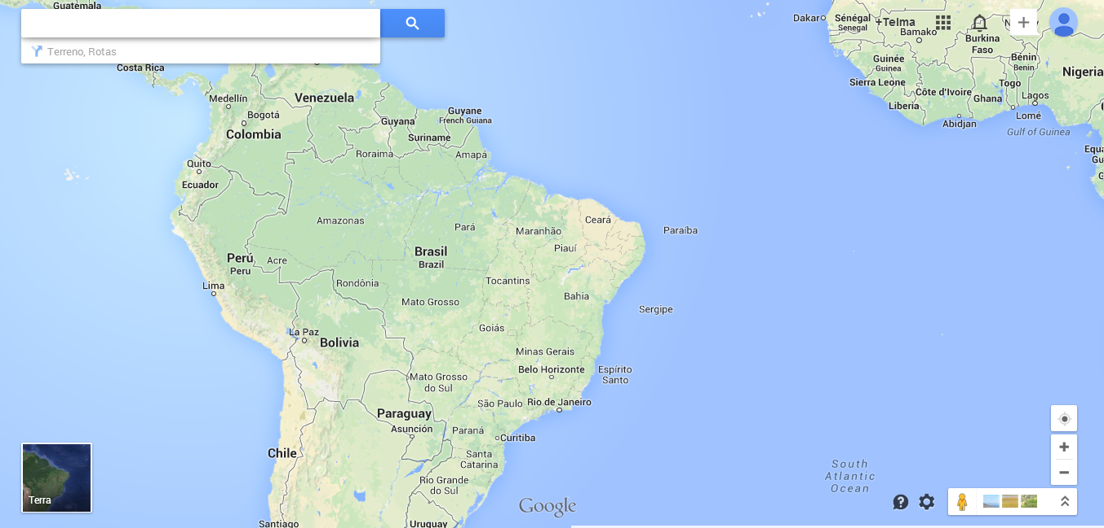
4K
MSL-PPGCF/UFV
ULTRA HD
Introdução
Necessidade da sociedade moderna
Fonte: https://www.google.com.br/maps/@
YouTube – Mundo da Geomática
Teoria 02 -> FT-C -> Campos de Atuação da Cartografia, Comunicação Cartográfica e Escalas

Slide 5
4K
MSL-PPGCF/UFV
ULTRA HD
Objetivo
Especificar a necessidade de interação entre os elementos cartográficos e vida da sociedade moderna.
YouTube – Mundo da Geomática
Teoria 02 -> FT-C -> Campos de Atuação da Cartografia, Comunicação Cartográfica e Escalas

Slide 6
4K
MSL-PPGCF/UFV
ULTRA HD
CLASSIFICAÇÃO DOS MAPAS (ARCHELA & THÉRY, 2008)
1. MAPAS FÍSICOS: geologia, hidrografia, altitude, biomas...
2. MAPAS ECONÔMICOS: atividades econômicas, dados estatísticos...
3. MAPAS DEMOGRÁFICOS: representação das populações, IDH...
4. MAPAS POLÍTICOS: fronteiras territoriais, capitais, estados, municípios...
5. MAPAS HISTÓRICOS: acontecimentos históricos, como o descobrimento do Brasil.
6. MAPAS ESTILIZADOS: não relação fiel de proporções ou de componentes geográficos.
YouTube – Mundo da Geomática
Teoria 02 -> FT-C -> Campos de Atuação da Cartografia, Comunicação Cartográfica e Escalas

Slide 7
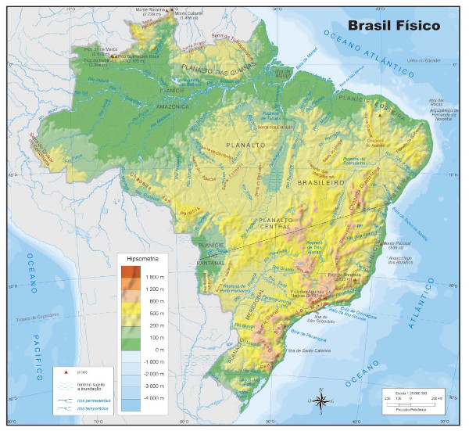
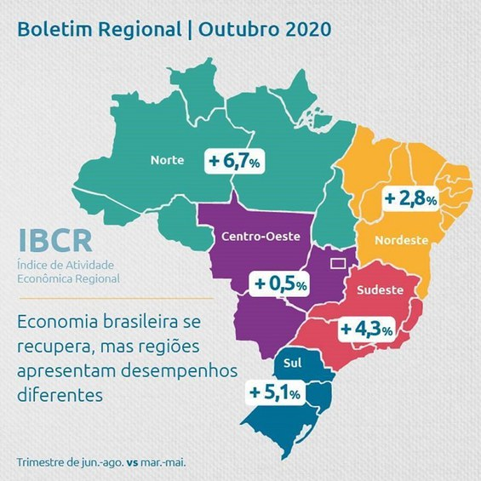
4K
MSL-PPGCF/UFV
ULTRA HD
CLASSIFICAÇÃO DOS MAPAS
MAPAS FÍSICOS
MAPAS ECONÔMICOS
Mapa físico do Brasil
Mapa econômico do Brasil, 2020
YouTube – Mundo da Geomática
Teoria 02 -> FT-C -> Campos de Atuação da Cartografia, Comunicação Cartográfica e Escalas

Slide 8
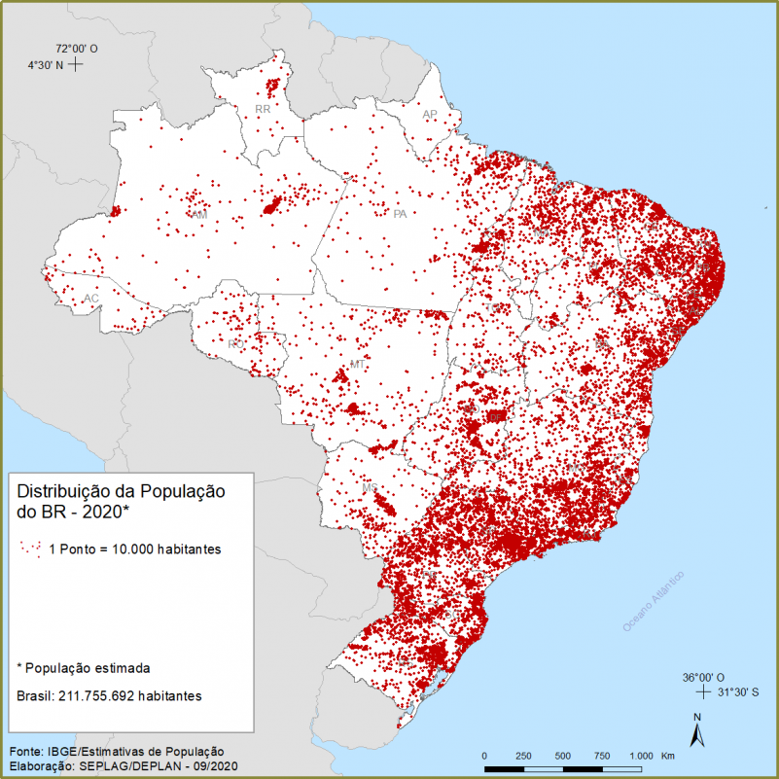
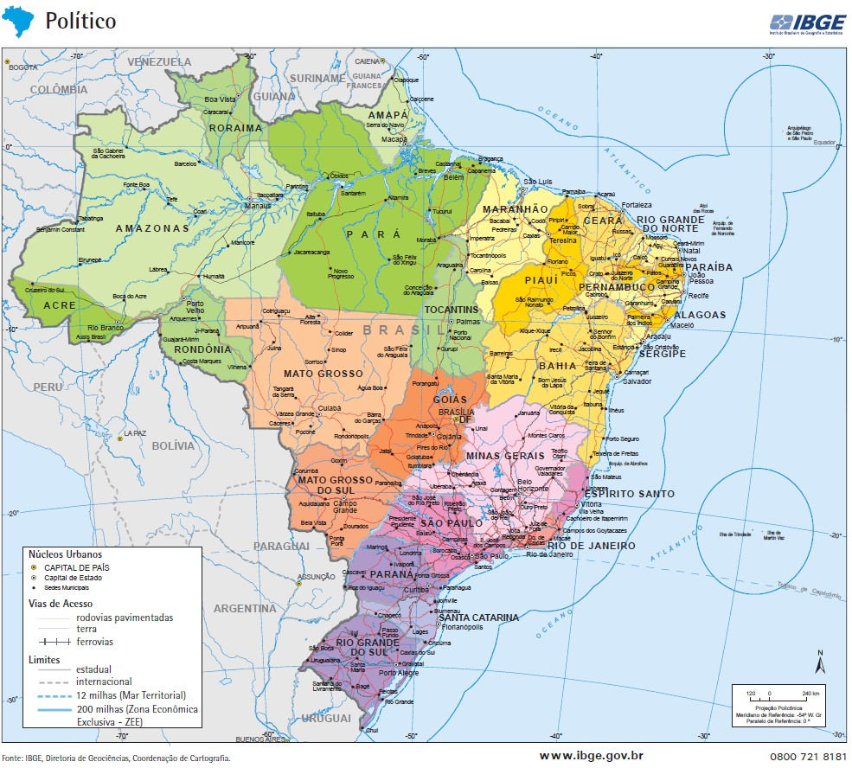
4K
MSL-PPGCF/UFV
ULTRA HD
CLASSIFICAÇÃO DOS MAPAS
MAPAS DEMOGRÁFICOS
MAPAS POLÍTICOS
Densidade demográfica do Brasil
Mapa político do Brasil
YouTube – Mundo da Geomática
Teoria 02 -> FT-C -> Campos de Atuação da Cartografia, Comunicação Cartográfica e Escalas

Slide 9
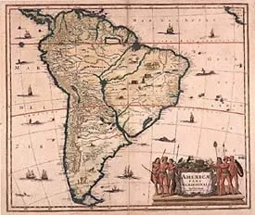
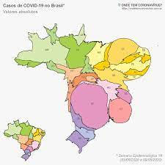
4K
MSL-PPGCF/UFV
ULTRA HD
MAPAS HISTÓRICOS
MAPAS ESTILIZADOS
Mapa descobrimento do Brasil
Mapa casos de COVID-19
YouTube – Mundo da Geomática
Teoria 02 -> FT-C -> Campos de Atuação da Cartografia, Comunicação Cartográfica e Escalas

Slide 10
4K
MSL-PPGCF/UFV
ULTRA HD
CLASSIFICAÇÃO DOS MAPAS
A escala do mapa é a razão entre uma medida efetuada no mapa e a medida correspondente ao real, na superfície terrestre (ROSA, 1996).
Escala grande - 1:500, 1:1.000, 1:2.000 e 1:5.000, usados quando necessita de muitos detalhes (nível local). EX: em mapas de bairros, ruas, cidades, propriedades rurais...;
Escala média - 1: 25.000, 1:50.000, 1:100.000 e 1:250.000, usado para detalhamento intermediário (nível regional). EX: em mapas estaduais, local de ocorrência de um furacão...;
Escala pequena - 1:500.000 e menores, usado para pouco detalhamento (nível global). EX: mapa mundi, continentes, hemisférios...
Quanto maior for o denominador, menor será a escala
YouTube – Mundo da Geomática
Teoria 02 -> FT-C -> Campos de Atuação da Cartografia, Comunicação Cartográfica e Escalas

Slide 11
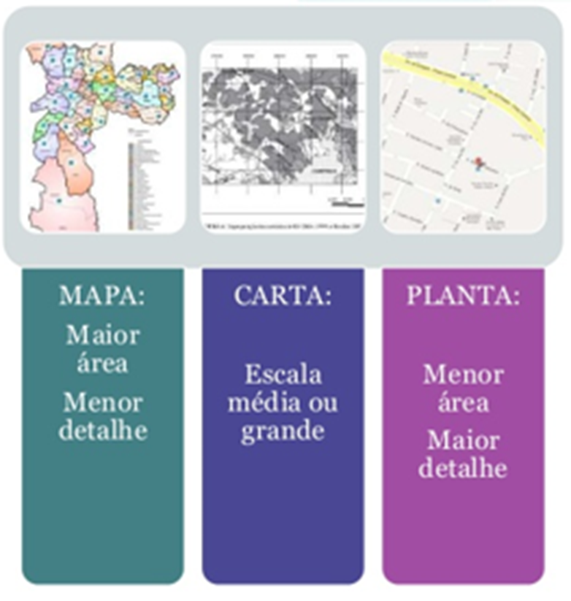
4K
MSL-PPGCF/UFV
ULTRA HD
O IBGE (2016) divide as diferentes escalas do mapa com outros termos: mapas, carta e planta:
MAPA
Escala pequena;
Área naturais, bacias, planaltos, chapadas, político-administrativos;
Destinação a fins temáticos, culturais ou ilustrativos.
CARTA
Escala média ou grande;
Ex: bairros, linhas de ônibus;
Desdobramento em folhas articuladas de maneira sistemática;
PLANTA
Escala grande. A representação se restringe a uma área muito limitada, consequentemente o número de detalhes é bem maior.
Ex: planta residencial, planta urbana.
YouTube – Mundo da Geomática
11
Teoria 02 -> FT-C -> Campos de Atuação da Cartografia, Comunicação Cartográfica e Escalas

Slide 12
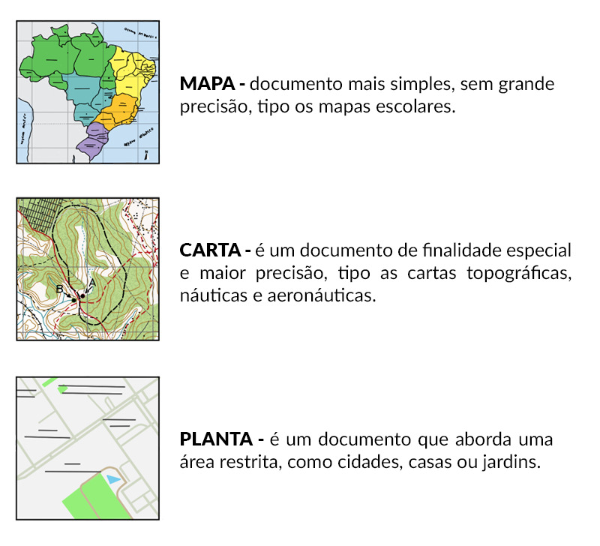
4K
MSL-PPGCF/UFV
ULTRA HD
YouTube – Mundo da Geomática
Teoria 02 -> FT-C -> Campos de Atuação da Cartografia, Comunicação Cartográfica e Escalas

Slide 13
4K
MSL-PPGCF/UFV
ULTRA HD
Os mapas podem ser classificados conforme Meneguette (2012):
Descritos como:
Permanentes
Virtuais
Visíveis
Invisíveis
Tangíveis
Intangíveis
Diferentes formas:
Papel
Tela do Computador
Disco de Computador
Base de dados
YouTube – Mundo da Geomática
Teoria 02 -> FT-C -> Campos de Atuação da Cartografia, Comunicação Cartográfica e Escalas

Slide 14
4K
MSL-PPGCF/UFV
ULTRA HD
Os mapas podem ser classificados conforme Meneguette (2012):
Mapas tem funcionalidades diferentes:
Dinâmicos
Interativos
Sonoros
YouTube – Mundo da Geomática
Teoria 02 -> FT-C -> Campos de Atuação da Cartografia, Comunicação Cartográfica e Escalas

Slide 15
4K
MSL-PPGCF/UFV
ULTRA HD
DIVISÃO DA CARTOGRAFIA, COMUNICAÇÃO CARTOGRÁFICA E INFORMAÇÃO GEOGRÁFICA E CARTOGRÁFICA
YouTube – Mundo da Geomática
Teoria 02 -> FT-C -> Campos de Atuação da Cartografia, Comunicação Cartográfica e Escalas

Slide 16
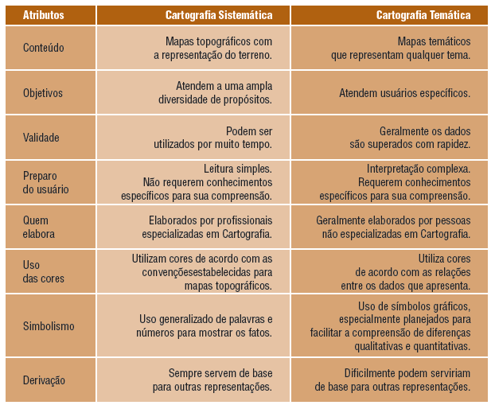
4K
MSL-PPGCF/UFV
ULTRA HD
DIVISÃO DA CARTOGRAFIA
Fonte: Baseado em Sanchez, 1981
YouTube – Mundo da Geomática
Teoria 02 -> FT-C -> Campos de Atuação da Cartografia, Comunicação Cartográfica e Escalas

Slide 17
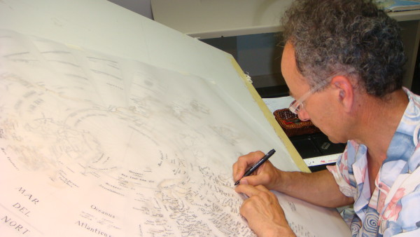
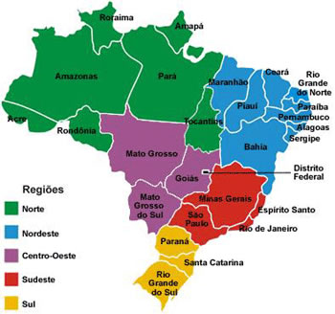
4K
MSL-PPGCF/UFV
ULTRA HD
COMUNICAÇÃO CARTOGRÁFICA
O mapa é um meio de comunicação gráfica ou visual e deve ser tratado como tal, devendo para isso considerar:
Cartógrafo;
Mapa;
Usuário.
YouTube – Mundo da Geomática
Teoria 02 -> FT-C -> Campos de Atuação da Cartografia, Comunicação Cartográfica e Escalas

Slide 18
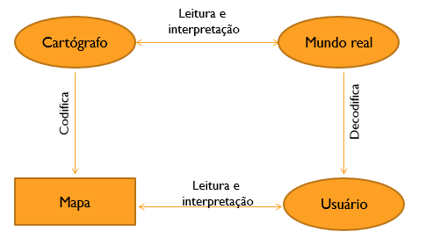
4K
MSL-PPGCF/UFV
ULTRA HD
COMUNICAÇÃO CARTOGRÁFICA
ruídos
Menezes e Fernandes (2013)
YouTube – Mundo da Geomática
Teoria 02 -> FT-C -> Campos de Atuação da Cartografia, Comunicação Cartográfica e Escalas

Slide 19
4K
MSL-PPGCF/UFV
ULTRA HD
Informação Geográfica e Cartográfica
A INFORMAÇÃO GEOGRÁFICA possui relacionamento com um sistema de referência sobre a superfície terrestre. Qualquer informação física, social, econômica, ambiental, entre outras que possua a possibilidade de ser associada ou relacionada a um posicionamento sobre a superfície terrestre.
A INFORMAÇÃO CARTOGRÁFICA é a informação do mapa de origem estritamente cartográfica e representa a informação geográfica submetida ao processo de transformação. (paralelos, meridianos).
YouTube – Mundo da Geomática
Teoria 02 -> FT-C -> Campos de Atuação da Cartografia, Comunicação Cartográfica e Escalas

Slide 20
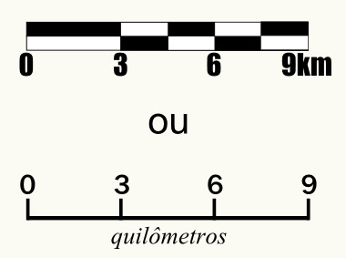
4K
MSL-PPGCF/UFV
ULTRA HD
Escalas
YouTube – Mundo da Geomática
Teoria 02 -> FT-C -> Campos de Atuação da Cartografia, Comunicação Cartográfica e Escalas

Slide 21
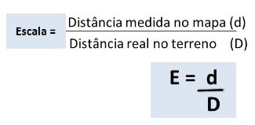
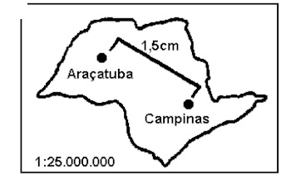
4K
MSL-PPGCF/UFV
ULTRA HD
Escalas
O conceito de escala torna-se essencial para qualquer tipo de representação espacial.
A escala do mapa é a razão entre uma medida efetuada no mapa e a medida correspondente ao real, na superfície terrestre.
YouTube – Mundo da Geomática
Teoria 02 -> FT-C -> Campos de Atuação da Cartografia, Comunicação Cartográfica e Escalas

Slide 22
4K
MSL-PPGCF/UFV
ULTRA HD
Escalas
Nota: É importante fazer as seguintes associações!!
Quanto menor o número da escala, maior é a escala.
Quanto maior a escala, maior o nível de detalhes visualizados.
Vamos a um Exemplo!!
YouTube – Mundo da Geomática
22
Teoria 02 -> FT-C -> Campos de Atuação da Cartografia, Comunicação Cartográfica e Escalas

Slide 23
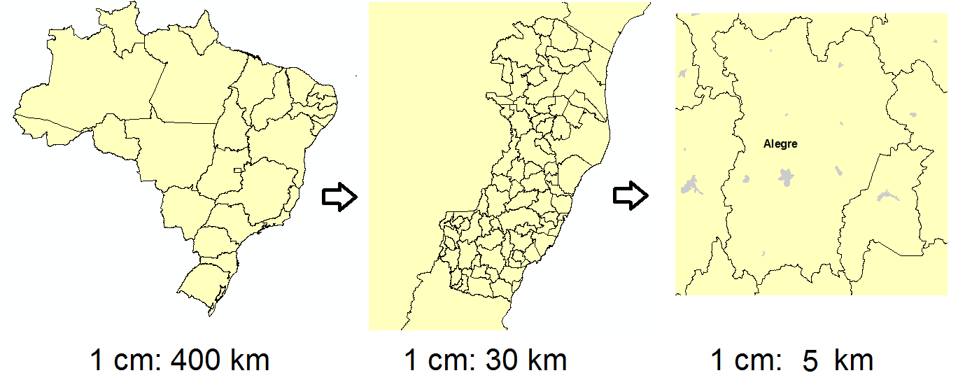
4K
MSL-PPGCF/UFV
ULTRA HD
Escalas
Visualização do município de Alegre - ES de acordo
com diferentes escalas no mapa.
YouTube – Mundo da Geomática
Teoria 02 -> FT-C -> Campos de Atuação da Cartografia, Comunicação Cartográfica e Escalas

Slide 24
4K
MSL-PPGCF/UFV
ULTRA HD
Escalas
Escolha da escala:
Dimensões da área do terreno que será mapeado;
Tamanho do papel em que será traçado o mapa;
A orientação da área;
Erro gráfico;
Precisão do levantamento e ou das informações a serem plotados no mapa.
YouTube – Mundo da Geomática
Teoria 02 -> FT-C -> Campos de Atuação da Cartografia, Comunicação Cartográfica e Escalas

Slide 25
4K
MSL-PPGCF/UFV
ULTRA HD
Referências Bibliográficas
IBGE. Climas do Brasil. Disponível em: http://www.suapesquisa.com/clima/clima-brasil.gif. Acessado em 18-04-2014.
MENEZES, P. M. L. de; FERNANDES, M. do C. Roteiro de Cartografia. São Paulo: Oficina de textos, 2013, 288p.
ROBINSON, A. H.; Morrinson, J. L.; MUEHRCKE, P. C.; KIMERLING, A. J. Elements of Cartography. 6 ed. New York: John Willey e Sons, 1995. 544p.
THROWER, J. W. N. Maps and civilization: Cartography in culture and society. Chicago: University of Chicago Press, 1996. 254p.
YouTube – Mundo da Geomática
YouTube – Mundo da Geomática
Teoria 01 – Elementos da Cartografia
Teoria 02 -> FT-C -> Campos de Atuação da Cartografia, Comunicação Cartográfica e Escalas

Slide 26
4K
MSL-PPGCF/UFV
ULTRA HD
Agradeço pela Interpretação da Aula
Professor Dr. Alexandre Rosa dos Santos
https://mundogeomatica.com
YouTube – Mundo da Geomática

